Slide 1

Git

Slide 2
Qu’est ce que c’est ?
Outil de versionnage
Suivre un projet et ses modifications
Savoir ce qui a été modifié?, quand?, par qui? ( ultime flicage !)
Travailler en parallèle sans difficultés

Slide 3
Pourquoi?
Facilite la relecture d’une année sur l’autre
INDISPENSABLE en industrie
Pas de peur de modifier un fichier
Rigorisme
La fin des noms du type :
Version_finale
Version_finaleDefinitive
BonCetteFoisCestladerniereVersion
…
Koala+++eucalyptus_vert_feuille2015bis

Slide 4
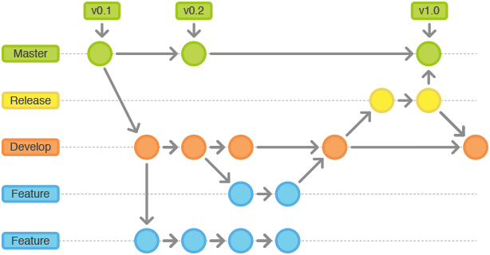
Branche
Exemple de (bon) repository
Commit
Merge

Slide 5
Comment s’en servir?
Vocabulaire important:
Repository : là où se situe l’arbre
Create branch: créer une branche
Pull : mettre à jour l’arbre
Commit : soumettre une modification de branche
Push : mettre un commit sur internet
Merge : fusion de branches WARNING

Slide 6
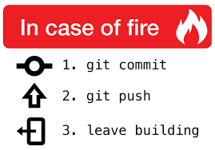
Code de bonne conduite
Chaque projet différent: Nouvelle Branche
TOUJOURS vérifier qu’on travaille sur la bonne branche
JAMAIS de merge vers le Master
TOUJOURS tester son résultat de merge ( marche jamais du premier coup)
TOUJOURS mettre un commentaire de commit explicite
TOUJOURS pull avant de push, de modifier ou de travailler
En cas de doute: demander

Slide 7
Défauts
Facile de faire des bêtises
Prise en main peut être difficile
Changer ses habitudes

Slide 8
Travaux pratiques
Installer git extension en ANGLAIS (traductions bancales…)
Se créer une clef SSH privée et publique
Clone repository
Enjoy!

Slide 9
Questions ?

Slide 10
Demonstration!

